Slide 1
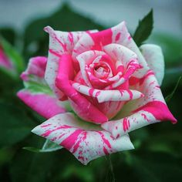
সবাইকে শুভেচ্ছা

Slide 4
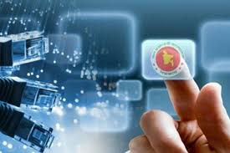
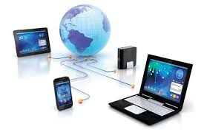

Slide 7
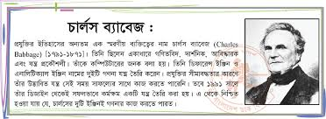

Slide 9
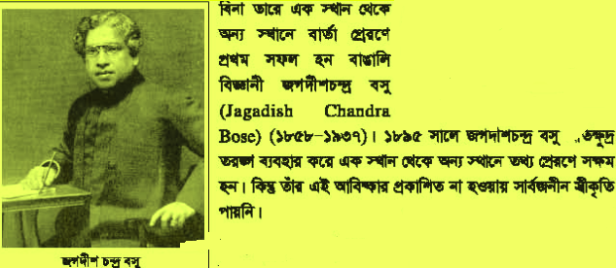

Slide 11
একক কাজ
১।বিনা তারে বার্তা প্রেরণে ১ম সফল হন কোন বিজ্ঞানী ?
২। অ্যাডা লাভলেস কার কন্যা?
৩।চার্লস ব্যাবেজ কে ছিলেন?

Slide 14
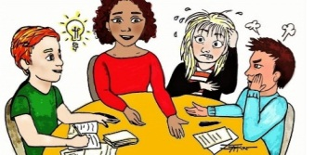
দলগত কাজ
দল-০১ (জবা)
তথ্য ও যোগাযোগ প্রযুক্তির গুরুত্ব সর্ম্পকে ৫টি বাক্য লিখ?
দল-০২ (গোলাপ)
একুশ শতক ও তথ্য ও যোগাযোগ প্রযুক্তি সর্ম্পকে ৫টি বাক্য লিখ ?

Slide 16
মূল্যায়ন
১। ICT এর পূর্ণরূপ কি?
২।Apple Computer এর প্রতিষ্ঠাতার নাম কি?
৩।http এর পূর্ণরূপ কি?
৪।WWW এর জিনক কে?

Slide 17
বাড়ির কাজ
কম্পিউটার সর্ম্পকে ১০টি বাক্য লিখে আনবে।

Slide 18
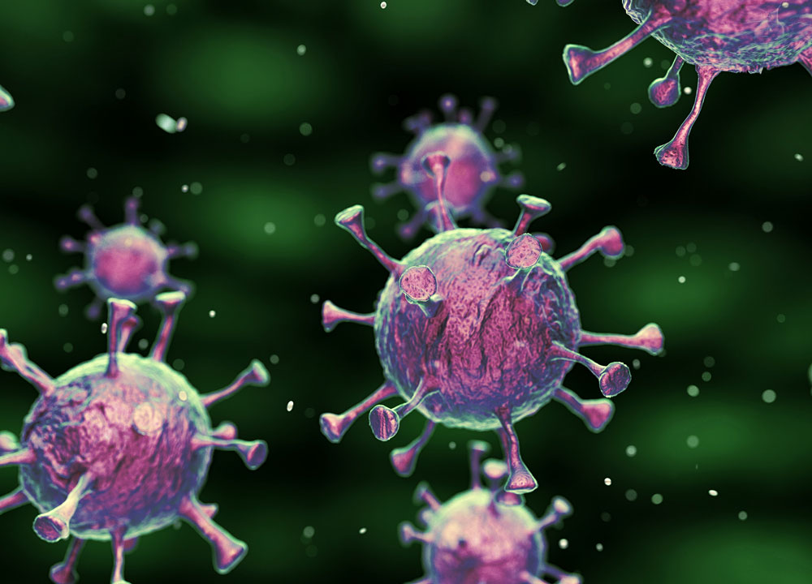
করোনা ভাইরাস মোকাবেলায় সকলে ঘরে থাকো, সুস্থ থাকো।
ধন্যবাদ

